Slide 1
Языковые контакты в Крыму как фактор трансформации топонимической системы
Л.А. Долгополова, д-р филол. наук, проф.
Симферополь, 16 апреля 2026

Slide 2
Алушта: готский lust ‘ольховый’; арийск. ’город устья реки’; греческий (Бертье-Делагард) ’неумытый’; индоиранский sal-osta ’устье гор ’; древнееврейский Алуш, ’место диких зверей ’
Гурзуф: - латынь, урсус ’медведь’; готский ’горная долина’
Мангуп: готский манн ’мужчина, витязь, воин’, гаупт ’главный’; тюркский маглюп, ‘разбитый, разгромленный’

Slide 3
р. Карасу: Карасевка
Майерские острова (оз. Айгульское): Майорские острова

Slide 4
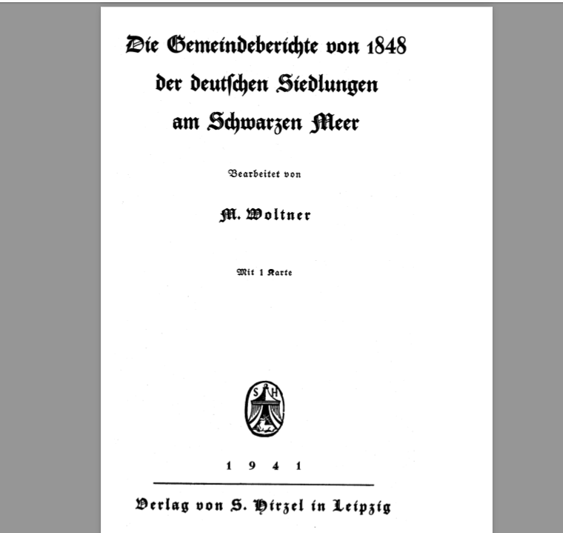

Slide 5
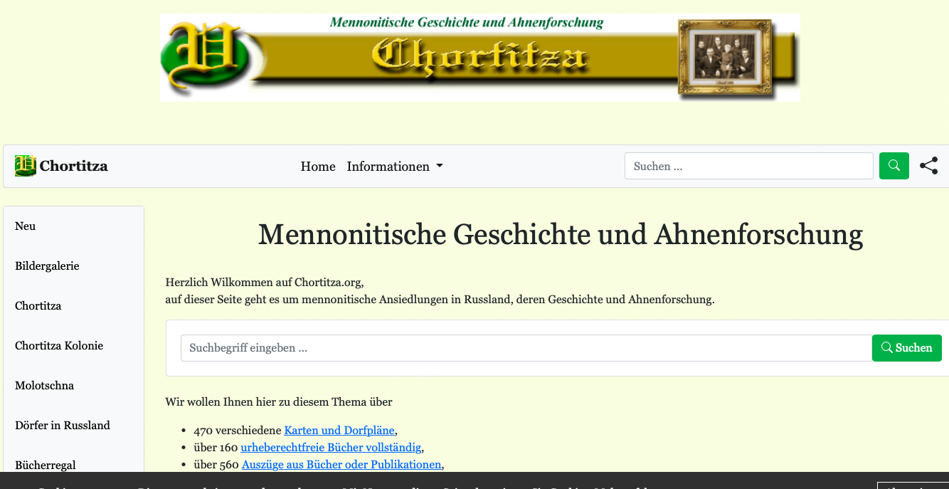

Slide 6

Автор: Мартин Дуркзен; с. Менлерчик (с. Журавлевка Симферопольского района)

Slide 7
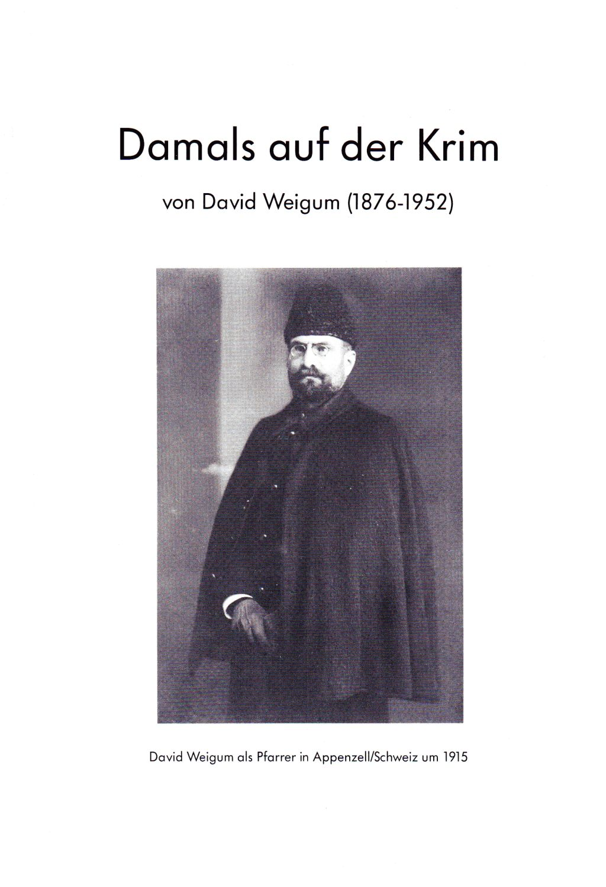
Автор: Давид Вайгум (1876-1953), уроженец с. Людвигсталь / Мешень (с. Нахимово Красногвардейского района)

Slide 8
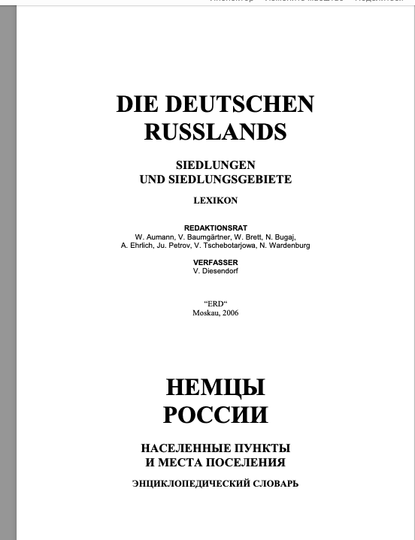

Slide 9
Этапы водворения меннонитов
1789 Меннонитская колония Хортица; старая материнская колония (выходцы – Пруссия, Данциг)
1803-1805 Молочанский меннонитский округ; новая колония (выходцы – Пруссия; с 1824 Молочанский меннонитский округ)
60-е гг. ХIХ в. Меннонитские колонии Крыма; дочерние колонии (выходцы - Меннонитская колония Хортица, Молочанский меннонитский округ)

Slide 10
Топонимика Хортицы и Молочной
Комонимы немецкого происхождения
Название-перенос
первичный: Burwalde, Einlage, Rosengart, Osterwick, Schöneberg, Schönhorst, Schönwiese, Ohrloff;
вторичный): с добавлением Neu- ‘новый’ Neu-Rosengart, Neu-Kronsweide
2. Создание комонима Hochfeld, Kronstal, Hempels Gut ‘Хутор Гемпеля’

Slide 11
Топонимика Хортицы и Молочной
Комонимы немецкого происхождения.
3. перенос-контаминации двух названий прежних населенных пунктов Kronstal = Kronsweide и Rosenthal, Neuhorst = Neuendorf und Schönhorst
Ассимиляция иноязычного топонима Хортица

Slide 12
Меннонитские поселения Крыма
Рассредоточенное проживание
Дочерние колонии
Межэтнический и – конфессиональный характер поселений

Slide 13
Топонимика Крыма
немецкоязычные комонимы: Neusatz
русскоязычные комонимы: Wassiljevka, Safronowkа
крымскотатарские комонимы: Barak, Kirk

Slide 14
неофициальные немецкоязычные дублеты
- комоним-перенос из Молочной Alexandеrfeld (офиц. Кутюке Немецкий)
трансонимизация имени собственного наиболее почитаемого соотечественника: Ettingerbrunn ‘Эттингербрунн’ (офиц. Сары-Баш)
онимизация аппелятива Schottenruh ‘Шоттенру’ (офиц. Дюрмень)

Slide 15
Влияние диалекта плоттдич
Замена диалектным вариантом (плоттдич, плютдич) Bärwalde / Burwalde (Хортица)
Altona от нижне- и верхненемецкого (allzu + nah) означало ‘слишком близко’ (до ногайского поселения)

Slide 16
Влияние диалекта плоттдич
делабиализации звука [ʏ] Fürstenwerder / Firstenwerder, Küppenfeld / Kippenfeld, Münsterberg / Minsterberg, Rückenau / Rikkenau (Молочная)

Slide 17
Кутюке Немецкое
Мельничное Первомайского района
Alexanderfeld, Kutjuki, Kutjuki Deutsch, Deutsch-Kutjuke, Kutjiewka, Kutjewka, Kutievka, Kutuki, Александерфельд; Дейч-Кутюке, Кутюки, Kutyuki, Kutjuky, Katjuke, Катюке

Slide 18
Фонетическая / графическая адаптация
/a/, /о/ /е/: Adartschik / Aderchik, Montanai / Montenai, Okus-Tobe / Okus-Tebe, реже /i/: Japuntschi ‘Япунджа’
/a:/ /о:/: Baragаn / Baragon и /u:/: Jalаntаsch / Jaluntusch / Jalаntusch;

Slide 19
Фонетическая / графическая адаптация
в начальной позиции дифтонг [au]: Okus-Tоbe / Augus-Tobe
гуттурализации [n] < [ŋ], на что указывает графема g, стоящая после n: Menlertschik / Menglertschik, Djurmen / Djurmeng

Slide 20
Фонетическая / графическая адаптация
вариативность звонких / глухих гласных /d/ / /t/: Kodagaj / Kotagaj, Dschambuldi / Tschambuldi и /g/ / /k/: Okus-Tоbe / Augus-Tobe
замены глухих /t/ и /k/ на звонкие /d/ и /g/: Otartschik / Adartschik, Kadakoy / Kodagaj.

Slide 21
Структурная вариация комонимов
стяжение: Adschi-Mambet / Adschambet, Stanislawka / Stanislawowka, Semisotka / Semistka
перестановка компонентов комонима-словосочетания: Adschi-Mambet / Mambet-Adschi, Elgeri Montanai / Montanaj-Elgery

Slide 22
Структурная вариация комонимов
+ идентификатор deutsch ‘немецкий’ (мог перемещаться из начальной в финальную позицию): Deutsch-Kutjuke / Kutjuki Deutsch

Slide 23
Структурная вариация комонимов
добавление к иноязычному комониму немецкого слова: Japundsha / Japundsha-Meier

Slide 24
Заключение:
Создание топонимикона на первом (Хортица) и втором этапах (Молочная) проходило при полном отсутствии языковых контактов с иной лингвокультурой. Трансформация комонима проходила при взаимодействии нижне- и верхненемецкого диалектов
Языковые контакты колонистов на третьем этапе (Крым) были значительными и обусловили процессы адаптации иноязычных комонимов и создания собственных комонимов, что привело к полиномии названий меннонитских поселений

Slide 25
Спасибо за внимание

